Slide 1
《数据科学理论与实践》之 基础理论
朝乐门
中国人民大学
chaolemen@ruc.edu.cn

Slide 2
学习建议
▼专题【数据科学的基础理论】
►如何学习
学习目的
【掌握】数据科学中的基础理论，尤其是核心术语、研究目的、理论体系与基本原则；
【理解】数据科学科学家的的主要职责与能力要求；
【了解】数据科学的发展简史。
学习重点
大数据挑战的本质
数据科学的研究目的
数据科学的理论体系
数据科学的基本原则
学习难点
大数据挑战的本质
数据科学的基本原则

Slide 3
学习Q&A
▼专题【数据科学的基础理论】
►如何学习
序号 | 我提出的疑问 | 本章中的答案
1 | 我为什么需要学习《数据科学》？ | 大数据挑战的本质(1.1) 数据科学的提出背景(1.1)
2 | 什么是数据科学？ | 数据科学的定义(1.1)、数据科学的研究目的(1.2)
3 | 数据科学的发展现状与趋势是什么？ | 数据科学的发展简史(1.3)
4 | 数据科学中应学习哪些主要内容？ | 数据科学的理论体系(1.4)
5 | 数据科学的特殊性在哪里？ | 数据科学的基本原则(1.5)
6 | 数据科学的学习目的是什么？ | 成为专业数据科学家或专业中的数据科学家(1.6)

Slide 4
主要内容
▼专题【数据科学的基础理论】
►本专题主要内容
1.DS的
提出背景
2.DS的
定义
3.DS的
发展简史
4.DS的
理论体系
5.DS的
术语与本体
6.DS的
基本原则
7.数据科学
项目
8.数据科学家
9.如何跟踪
DS动态
10.如何继续学习
11.习题

Slide 5
1.数据科学的提出背景
▼2. DS的定义

Slide 6
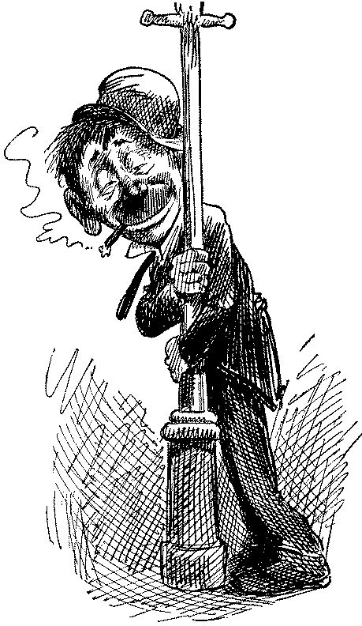


大数据的热与冷
▼专题【数据科学的基础理论】
►1. 数据科学的提出背景
IDC
40ZB
2020
？
一个既热又冷的领域
大数据的奥妙不在于 “数据”，更不在于“大”
大数据的形与神—— 到底谁发明了术语“大数据”
？

Slide 7
▼专题【数据科学的基础理论】
►1. 数据科学的提出背景
大数据时代的到来——数据与知识之间的 矛盾日益突出
计算机科学
数据已经超现有的计算和存储能力
统计学
数据不抽样也可以计算
机器学习
有了数据，可以用简单方法实现较好的“智能”啦
社会科学
不再是关键节点的数据
RDB
预测？解释？

Slide 8

为什么 基于“小数据”的传统理论不能解释“大数据现象”
▼专题【数据科学的基础理论】
►1.数据科学的提出背景
群体事件
交通数据
大数据
价值
隐私
质量
安全
…
涌现
小数据

Slide 9
如何理解大数据的4V特征
▼专题【数据科学的基础理论】
►1.数据科学的提出背景

Slide 10
如何理解大数据的4V特征
▼专题【数据科学的基础理论】
►1.数据科学的提出背景
相对于计算与存储能力，数据量大
通常，数据的时间分布并不均匀。近几年的数据占比最高。
Hadoop MR/Spark
NoQSL

Slide 11
如何理解大数据的4V特征
▼专题【数据科学的基础理论】
►1.数据科学的提出背景
相对于计算与存储能力，数据量大
通常，数据的时间分布并不均匀。近几年的数据占比最高（80%）
结构化、非结构化、半结构化等
通常，不同类型的数据占比不同，非结构化数据的占比最高（未来90%）
NoSQL/NewSQL/关系云

Slide 12
如何理解大数据的4V特征
▼专题【数据科学的基础理论】
►1.数据科学的提出背景
相对于计算与存储能力，数据量大
通常，数据的时间分布并不均匀。近几年的数据占比最高。
结构化、非结构化、半结构化等
通常，不同类型的数据占比不同，非结构化数据的占比最高
数据价值与数据量之间不一定存在线性关系
通常，“有用数据”隐藏在海量的数据之中，需要对大数据进行“洞见”
Data Insights/Data intensive/ Data-driven…

Slide 13
如何理解大数据的4V特征
▼专题【数据科学的基础理论】
►1.数据科学的提出背景
相对于计算与存储能力，数据量大
通常，数据的时间分布并不均匀。近几年的数据占比最高。
结构化、非结构化、半结构化等
通常，不同类型的数据占比不同，非结构化数据的占比最高
数据价值与数据量之间不一定存在线性关系
通常，“有用数据”隐藏在海量的数据之中，需要对大数据进行“洞见”
数据增长速度快，数据处理的时间要求高
通常，数据增长速度快（年均增长率41%,2009—2020），需要进行实时分析
Spark

Slide 14
大数据时代的10大变革
▼专题【数据科学的基础理论】
►1.数据科学的提出背景
大数据时代的10大变革

Slide 15
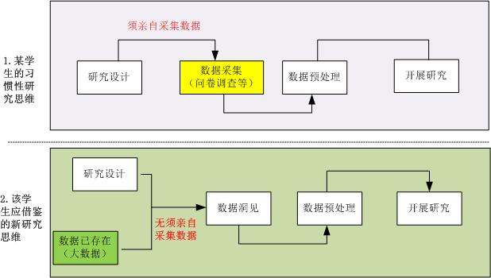
在大数据时代，你还在这样做研究吗？
▼专题【数据科学的基础理论】
►1.数据科学的提出背景

Slide 16

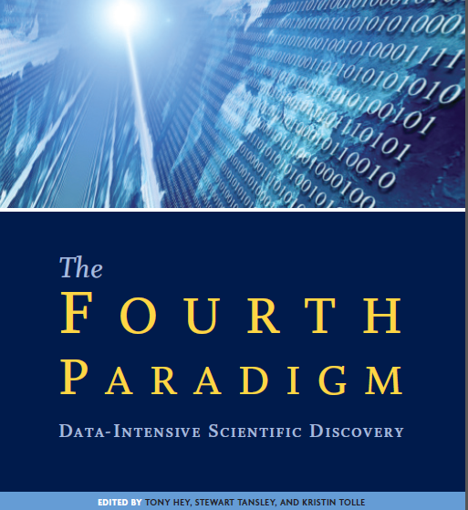
大数据时代的研究范式
▼专题【数据科学的基础理论】
►1.数据科学的提出背景
原始社会的“实验科学范式”
以模型和归纳为特征的“理论科学范式”
以模拟仿真为特征的“计算科学范式”
数据密集型科学发现范式
Data-intensive Scientific Discovery

Slide 17
大数据时代的10大变革
▼专题【数据科学的基础理论】
►1.数据科学的提出背景
劳动增值+法律权属+
财务价值+市场交易

Slide 18

数据资产原则
▼专题【数据科学的基础理论】
►1.数据科学的提出背景
数据
法律纠纷
劳动增值
市场交易
…
资产化管理
开发
利用

Slide 19
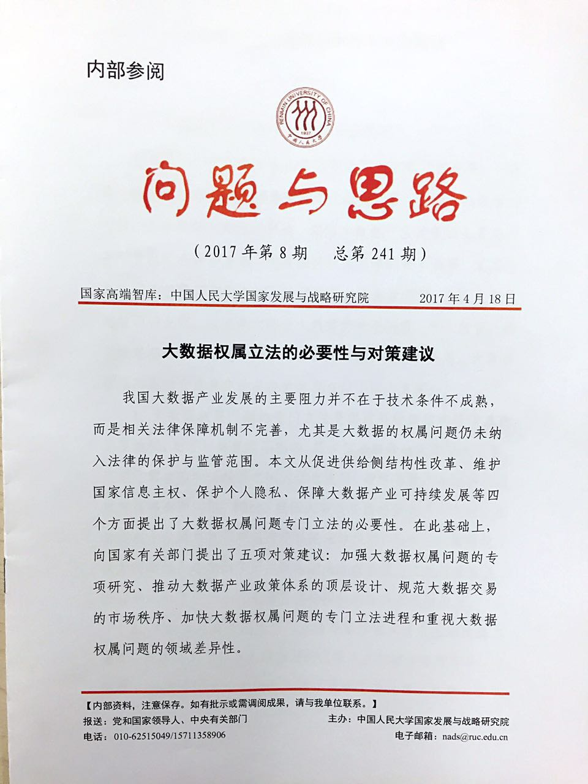
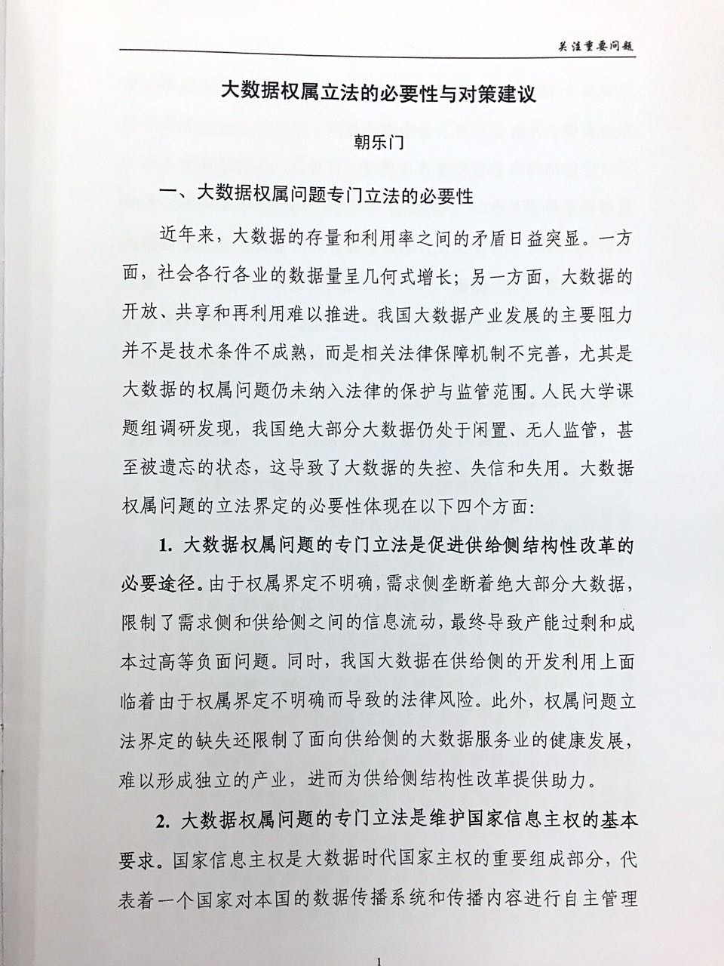
▼专题【数据科学的基础理论】
►1.数据科学的提出背景
大数据的资产属性
数据资源
数据资产
权属立法

Slide 20
大数据时代的10大变革
▼专题【数据科学的基础理论】
►1.数据科学的提出背景

Slide 21
什么是大数据思维
▼专题【数据科学的基础理论】
►1.数据科学的提出背景
【例】将中文中的“您好吗？” 翻译成英文
传统思维
大数据思维
数据→ 知识→ 问题
数据→ 问题
Step 1
Step 3
Step 1
您
.You
好
. Good, well
吗
. Is, are, do, does, did..
Step 2
Are you good 错]
Are you well[错]
How are you []
您好吗？
How are you/
你在哪里？
Where are you ?
….
Step 2
知识.
统计学规律
语言学规律.
How are you
理论完美主义
历史经验主义
知识范式
数据范式
数据范式 vs 知识范式

Slide 22
什么是大数据思维
▼专题【数据科学的基础理论】
►1.数据科学的提出背景
.. | ..
89 | 98.9
88 | 97.8
87 | 96.7
85 | 94.5
84 | 93.4
83 | 92.3
81 | 90.1
80 | 89
79 | 87.9
78 | 86.8
77 | 85.7
76 | 84.6
75 | 83.5
… | …
姓名 | 原成绩 | 新成绩
张三 | 89 | 98.9
李四 | 82 | 91.2
王五 | 80 | 89
赵六 | 69 | 76.9
… | … | …
？
？
y=f(x)
y=f(x)

Slide 23
大数据时代的10大变革
▼专题【数据科学的基础理论】
►1.数据科学的提出背景
MR，机器学习，自然语言理解
Data-driven Organization
美国总统大选

Slide 24
大数据时代的10大变革
▼专题【数据科学的基础理论】
►1.数据科学的提出背景

Slide 25


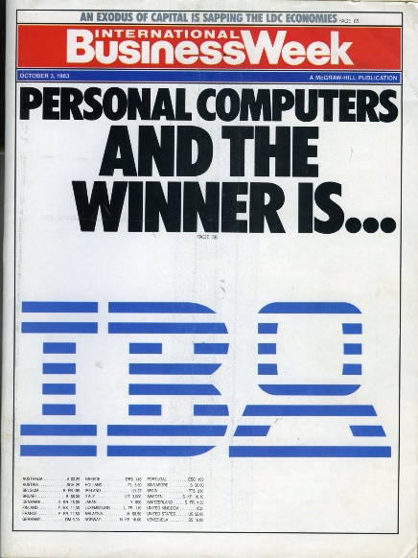
产业竞合关系的变化
▼专题【数据科学的基础理论】
►1.数据科学的提出背景
“The only problem with Microsoft is they just have no taste,” Jobs said in the 1996 public television documentary “Triumph of the Nerds.” “They have absolutely no taste. And I don’t mean that in a small way, I mean that in a big way, in the sense that they don’t think of original ideas, and they don’t bring much culture into their products.”

Slide 26
大数据时代的10大变革
▼专题【数据科学的基础理论】
►1.数据科学的提出背景
Data First Schema Later, Pay as you go paradigm,数据预处理，Information Loss, Chaos

Slide 27
大数据时代的10大变革
▼专题【数据科学的基础理论】
►1.数据科学的提出背景
众包、众创、众筹， Mturk，准团队

Slide 28
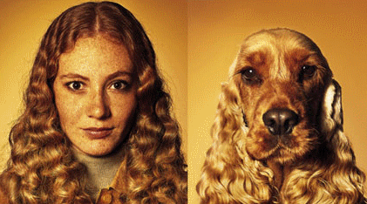
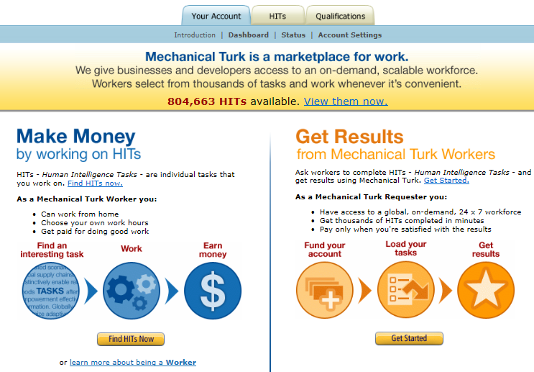
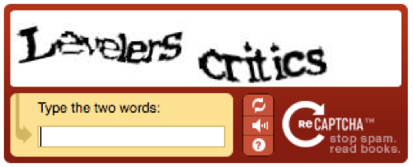
协同原则
▼专题【数据科学的基础理论】
►1.数据科学的提出背景
人机协同+人际协同+机器协同
大规模人机协同
协同≠（传统）团队

Slide 29
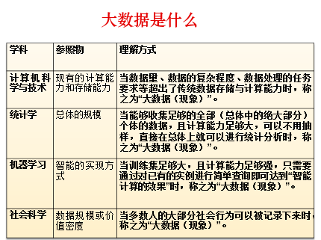
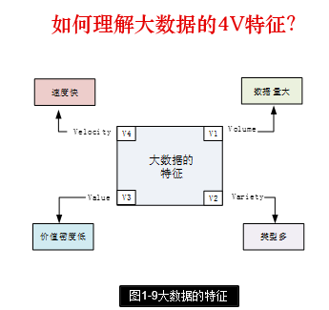
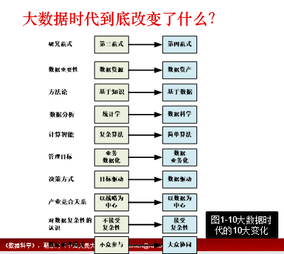
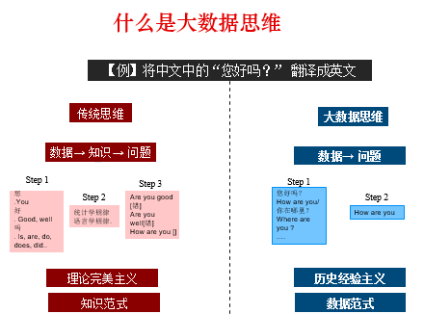
【小结】数据科学的提出背景
▼专题【数据科学的基础理论】
►1.数据科学的提出背景

Slide 30


▼专题【数据科学的基础理论】
►结束
数据科学理论与实践
朝乐门
清华大学出版社
2017
数据科学
朝乐门
清华大学出版社
2016
chaolemen
@
ruc.edu.cn
参考书目
教学支撑平台
主讲人联系方式
主讲人微信

Slide 31
2.数据科学的定义
▲1.数据科学的提出背景
▼3.数据科学的发展简史

Slide 32
什么是数据（Data）
▼专题【数据科学的基础理论】
► 2.数据科学的定义
“数据”≠ “数值”
“数据”≠ “数字”

Slide 33
如何定义数据科学（Data Science）
▼专题【数据科学的基础理论】
►2.数据科学的定义
数据科学 ≈ 大数据科学 （+ 小数据科学）
新兴科学
是一门将“现实世界”映射到“数据世界”之后，在“数据层次”上研究“现实世界”的问题，并根据“数据世界”的分析结果，对“现实世界”进行预测、洞见、解释或决策的新兴科学；
交叉性学科
是一门以“数据”，尤其是“大数据”为研究对象，并以数据统计、机器学习、数据可视化等为理论基础，主要研究数据预处理、数据管理、数据计算、数据产品开发等活动的交叉性学科；
独立学科
是一门以实现“从数据到信息”、“从数据到知识”和（或）“从数据到智慧”的转化为主要研究目的，以“数据驱动”、“数据业务化”、“数据洞见”、“数据产品研发”和（或）“数据生态系统的建设”为主要研究任务的独立学科；
知识体系
是一门以“数据时代”，尤其是“大数据时代”面临的新挑战、新机会、新思维和新方法为核心内容的，包括新的理论、方法、模型、技术、平台、工具、应用和最佳实践在内的一整套知识体系。
（来源：朝乐门.数据科学[M].北京：清华大学出版社,2016:20-21）

Slide 34
为什么 大家听不懂大数据时代的新词汇
▼专题【数据科学的基础理论】
►2.数据科学的定义
如何正确理解？
承认数据的“被动属性”
认识到“主动属性”
主动属性的意义
数据的主动属性？
数据分析式…
数据密集型…
数据洞见
主动属性的含义
数据
数据
产品
数据驱动的…
数据业务化
让数据说话
以数据为中心的…
复杂数据…
数据
生态
数据科学
新的知识体系

Slide 35
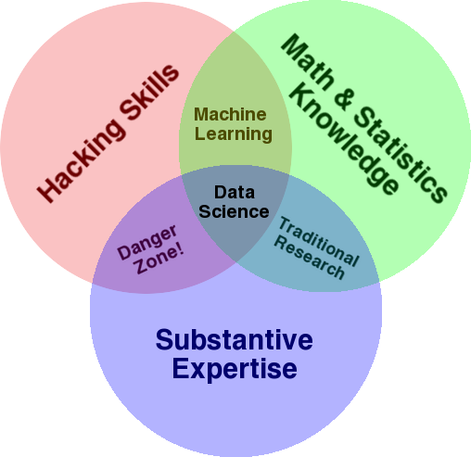
讨论：数据科学的学科定位
▼专题【数据科学的基础理论】
2.数据科学的定义
数据科学的3个要素：理论+实战+素质
数据科学家的3C原则：Critical+Creative+Curious
黑客精神
热衷挑战
崇尚自由
主张分享
追求创新
黑客道德准则
The Hacker Ethic（Steven Levy,Hackers: Heroes of the Computer Revolution）
图1 Drew Conway的数据科学韦恩图（2010）
图2 Jerry Overton的数据科学韦恩图（2016）
来源：
图1：Schutt R, O'Neil C. Doing data science: Straight talk from the frontline[M]. O'Reilly Media, Inc., 2013:7.
图2：Jerry Overton.Going Pro in Data Science [M].O’Reilly Media, Inc,2016:12.

Slide 36
讨论:大数据对各学科的影响
▼专题【数据科学的基础理论】
2.数据科学的定义
专业中的数据科学
vs
专业数据科学
新闻学
大数据
数据
新闻
金融学
大数据
大数据金融
大数据金融
数据新闻
大数据社会
…
数据科学
大数据社会
社会学
大数据
…

Slide 37
数据科学研究目的与任务
▼专题【数据科学的基础理论】
►2.数据科学的定义
大数据及其运动规律的揭示
从数据到智慧的转化
数据洞见（Data Insights）
数据业务化
数据分析
数据驱动型决策（支持）
数据产品的研发
数据生态系统的建设

Slide 38
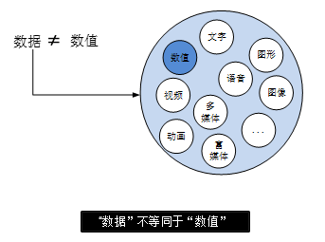
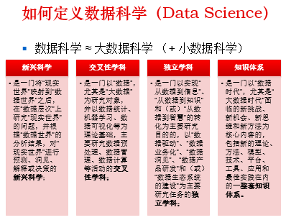
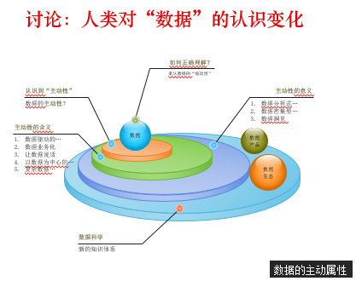
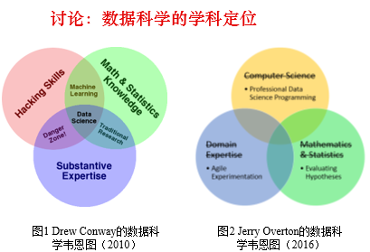
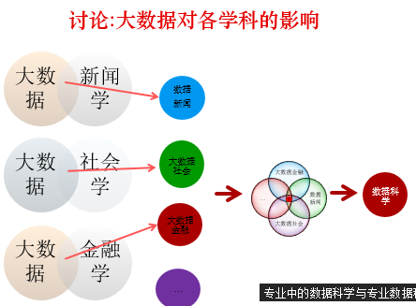
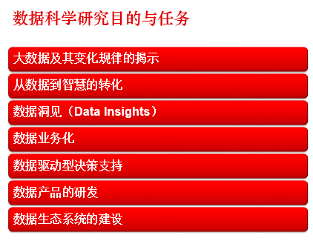
【小结】数据科学是什么
▼专题【数据科学的基础理论】
►2.数据科学的定义
数据科学的3个要素：理论+实战+素质
数据科学家的3C原则：Critical+Creative+Curious

Slide 39
▼专题【数据科学的基础理论】
►结束
数据科学理论与实践
朝乐门
清华大学出版社
2017
数据科学
朝乐门
清华大学出版社
2016
chaolemen
@
ruc.edu.cn
参考书目
教学支撑平台
主讲人联系方式
主讲人微信

Slide 40
3.数据科学的发展简史
▲2.数据科学的定义
▼4.数据科学的理论体系

Slide 41

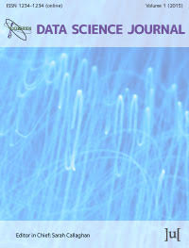
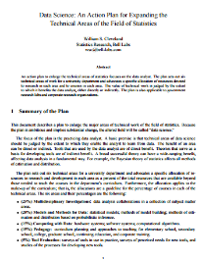

“数据科学”的主要里程碑（1/3）
▼专题【数据科学的基础理论】
►3.数据科学的发展简史
Peter Naur
The Data Science Journal
《Concise Survey of Computer Methods》中首次出现术语“数据科学”
ICSU CODATA第一本以“数据科学”为命名的学术期刊
1974
2001
2003
2009
William S. Cleveland
The Data Scientists Group
Data Science: an Action Plan for Expanding the Technical Areas of the Field of Statistics
Troy Sadkowsky等在LinkedIn 上组建了第一个数据科学家群

Slide 42

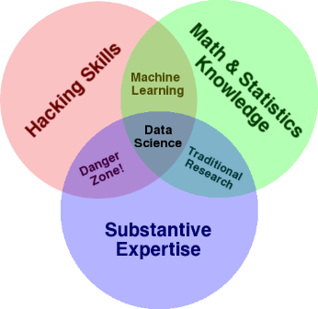
“数据科学”的主要里程碑（2/3）
▼专题【数据科学的基础理论】
► 3.数据科学的发展简史
The Data Science Venn Diagram
大转折
Drew Conway 提出了第一个揭示数据科学理论基础的维恩图。
美国总统大选
Davenport T H和 Patil D J在 Harvard Business Review 上发表Data Scientist： the sexiest job of the 21st centry
Schutt R在哥大学开设《Intro to Data Science》
2010
2011
2012
2013
Building data science teams
大丰收
Patil D J系统讨论了如何组建数据科学家团队问题
Mattmann C A 在Nature 上发表题目为A vision for data science的论文；
Dhar V 在Communications of the ACM 上发表论文Data science and prediction；
Provost F和Fawcett T出版了专著Data Science for Business: What you need to know about data mining and data-analytic thinking；
Mayer- Schönberger V和 Cukier K出版了专著Big data: A Revolution That Will Transform How We Live, Work, and Think；
Schutt R和 O'Neil C出版专著Doing Data Science；

Slide 43
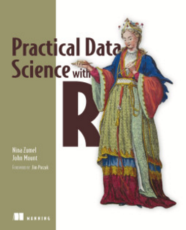
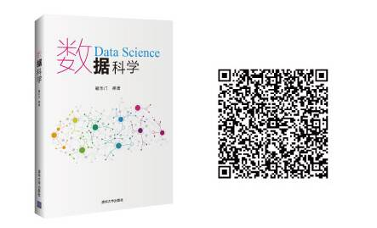
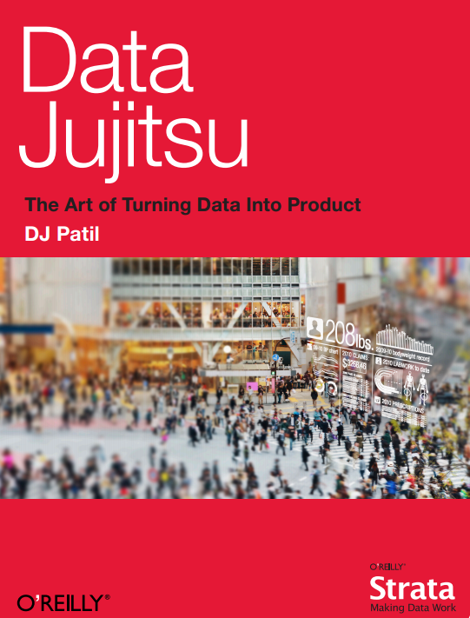


“数据科学”的主要里程碑（3/3）
▼专题【数据科学的基础理论】
►3.数据科学的发展简史
Practical data science with R
数据科学
Zumel N, Mount J, Porzak J等的专著Practical data science with R
Dj Patil 出版Data Jujitsu: The Art of Turning Data into Product
我国第一部专著《数据科学》
朝乐门研发数据科学领域本体
Jerry Overton 出版了专著 Going Pro in Data Science
2014
2015
2016
白宫首席数据科学家
美国白宫任命 Patil DJ作为首席数据科学家
Lillian Pierson出版Data science for dummies
Monya Baker 在 Nature上发表论文《Data Science:Industry allure》

Slide 44
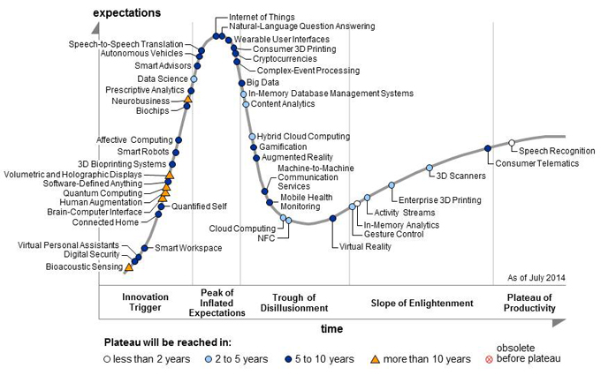
Gartner 数据科学成熟度新技术曲线
▼专题【数据科学的基础理论】
►3.数据科学的发展简史

Slide 45
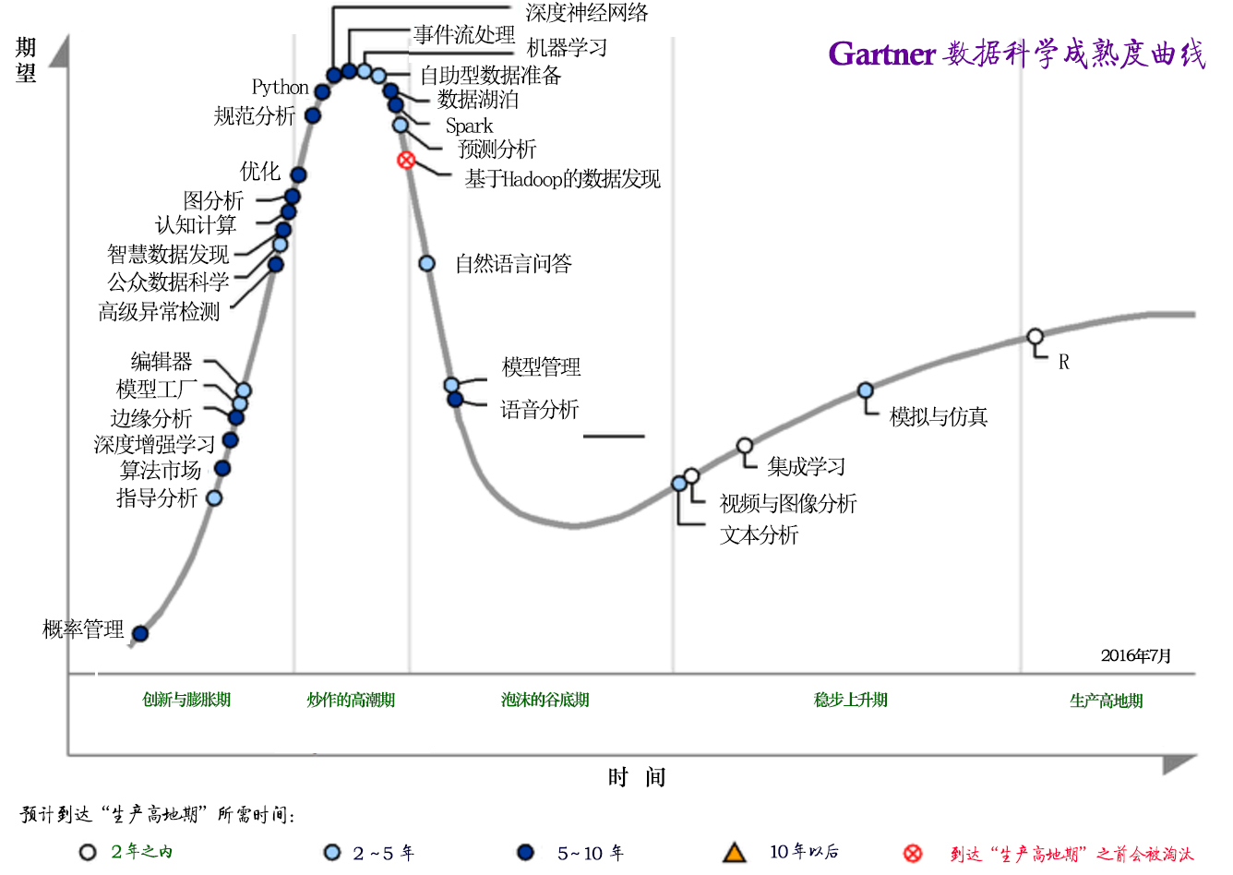
Gartner 数据科学成熟度曲线
▼专题【数据科学的基础理论】
►3.数据科学的发展简史

Slide 46
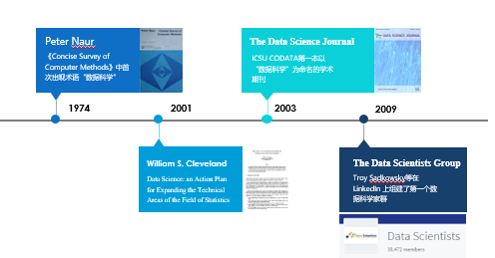
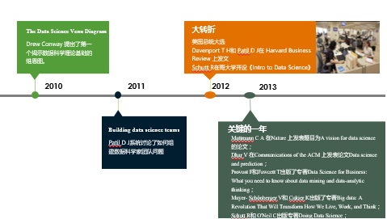
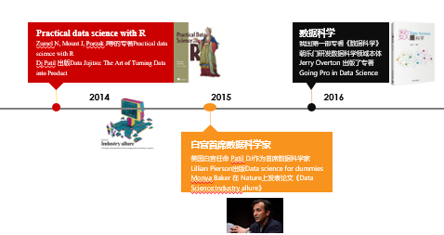
【小结】数据科学的发展简史
▼专题【数据科学的基础理论】
► 3.数据科学的发展简史

Slide 47
▼专题【数据科学的基础理论】
►结束
数据科学理论与实践
朝乐门
清华大学出版社
2017
数据科学
朝乐门
清华大学出版社
2016
chaolemen
@
ruc.edu.cn
参考书目
教学支撑平台
主讲人联系方式
主讲人微信

Slide 48
4.数据科学的理论体系
▲3.数据科学的发展简史
▼5.数据科学的术语与本体

Slide 49
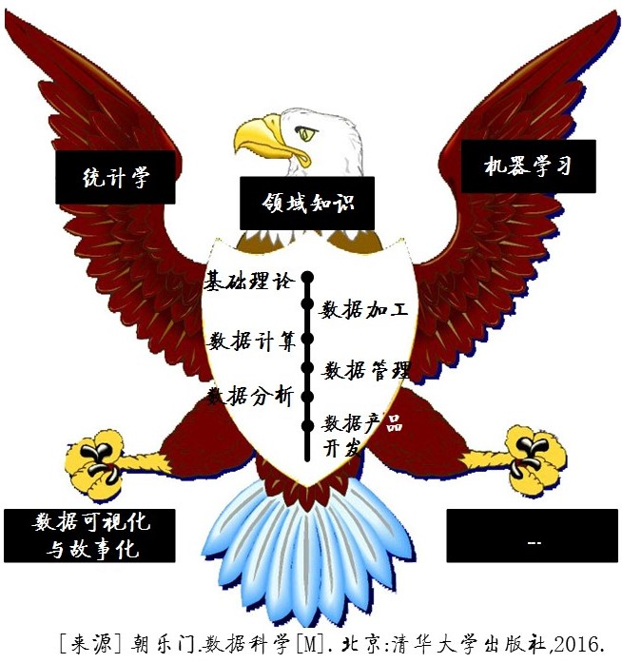
数据科学的知识体系
▼专题【数据科学的基础理论】
►4.数据科学的理论体系
来源：《数据科学理论与实践》（清华大学出版社，朝乐门编著），P26

Slide 50
数据科学的研究内容
▼专题【数据科学的基础理论】
►4.数据科学的理论体系

Slide 51
▼专题【数据科学的基础理论】
►4.数据科学的理论体系
理论基础与基础理论的差异性
数据科学≠ 统计学 or（and） 机器学习

Slide 52

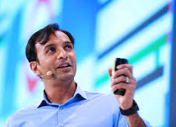
统计学家在数据科学领域的重要贡献
▼专题【数据科学的基础理论】
►4.数据科学的理论体系
Cleveland W S. Data science: an action plan for expanding the technical areas of the field of statistics[J]. International statistical review, 2001, 69(1): 21-26.

Slide 53

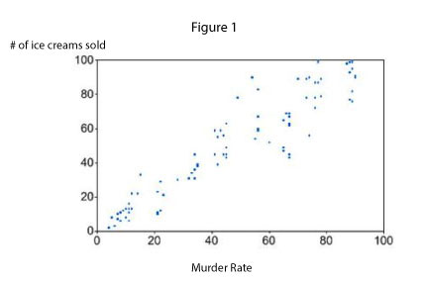
▼专题【数据科学的基础理论】
►4.数据科学的理论体系
统计学面临的挑战
Mayer-Schönberger V, Cukier K. Big data: A revolution that will transform how we live, work, and think[M]. Houghton Mifflin Harcourt, 2013.
样本=总体
效率>精准度
相关关系>因果关系
验证性数据分析 VS 探索性数据分析 基本分析 VS 元分析

Slide 54
元分析方法
▼专题【数据科学的基础理论】
►4.数据科学的理论体系

Slide 55
机器学习面临的主要挑战
▼专题【数据科学的基础理论】
►4.数据科学的理论体系
过拟合（Overfiting）
训练集→测试集
维度灾难（Curse of Dimensionality）
低维度→高维度
特征工程（Feature Engineering）
训练集的特征+领域知识
算法的可扩展性（Scalability）
训练集的规模、目标函数的复杂度、算法运行效率之间的平衡
模型集成
Bagging、Boosting、Stacking

Slide 56
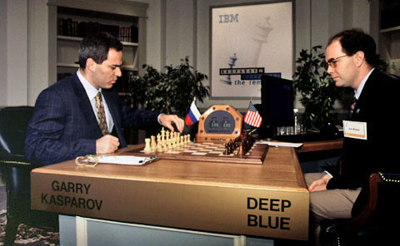
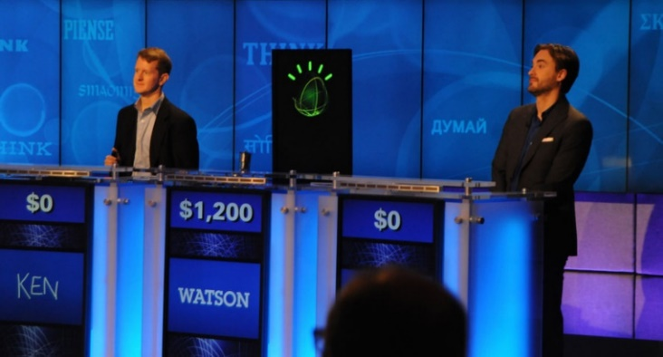


混合智能 —— 以机器学习与人机大战为起点
▼专题【数据科学的基础理论】
►4.数据科学的理论体系
2011, Watson VS Brad Rutter and Ken Jennings
2016, AlphaGo VS Lee Sedol
1997, Deep Blue VS kasparov
【阅读】人类历史上的5次“人机大战”

Slide 57
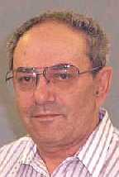
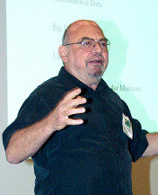
统计学和机器学习的对立与统一
▼专题【数据科学的基础理论】
►4.数据科学的理论体系
Vladimir N. Vapnik
计算机科学家+统计学家
支持向量机，1995
Nothing is more practical than a good theory.
Leo Breiman
统计学家+机器学习
随机森林
Boosting
Bagging

Slide 58
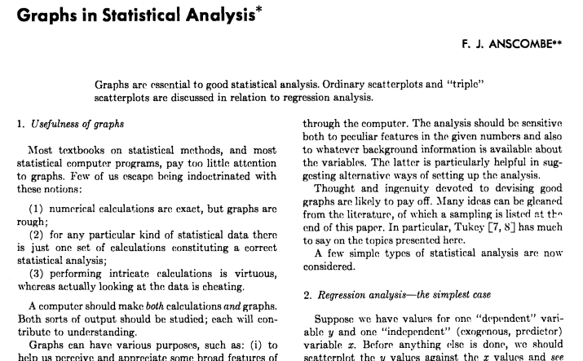
数据可视化在数据科学中的重要地位
▼专题【数据科学的基础理论】
►4.数据科学的理论体系
Anscombe的四组数据（Anscombe’s Quartet）
I |  | II |  | III |  | IV
x | y | x | y | x | y | x | y
10.0 | 8.04 | 10.0 | 9.14 | 10.0 | 7.46 | 8.0 | 6.58
8.0 | 6.95 | 8.0 | 8.14 | 8.0 | 6.77 | 8.0 | 76
13.0 | 7.58 | 13.0 | 8.74 | 13.0 | 12.74 | 8.0 | 7.71
9.0 | 8.81 | 9.0 | 8.77 | 9.0 | 7.11 | 8.0 | 8.84
11.0 | 8.33 | 11.0 | 9.26 | 11.0 | 7.81 | 8.0 | 8.47
14.0 | 9.96 | 14.0 | 8.10 | 14.0 | 8.84 | 8.0 | 7.04
6.0 | 7.24 | 6.0 | 6.13 | 6.0 | 6.08 | 8.0 | 25
4.0 | 4.26 | 4.0 | 3.10 | 4.0 | 39 | 19.0 | 12.50
12.0 | 10.84 | 12.0 | 9.13 | 12.0 | 8.15 | 8.0 | 56
7.0 | 4.82 | 7.0 | 7.26 | 7.0 | 6.42 | 8.0 | 7.91
0 | 68 | 0 | 4.74 | 0 | 73 | 8.0 | 6.89
Anscombe F J. Graphs in statistical analysis[J]. The American Statistician, 1973, 27(1): 17-21.

Slide 59
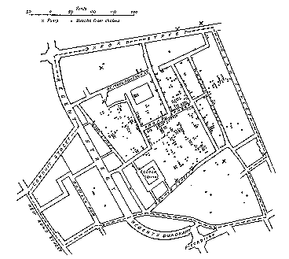
Anscombe’s Quartet
▼专题【数据科学的基础理论】
►4.数据科学的理论体系
John Snow的鬼地图（Ghost Map）

Slide 60

数据的故事化（Storytelling）
▼专题【数据科学的基础理论】
►4.数据科学的理论体系
1912年4月14日，“泰坦尼克号” 4月14日晚11点40分，泰坦尼克号在北大西洋撞上冰山（41°43'55.66"N 49°56'45.02"W附近），2小时40分钟后，4月15日凌晨2点20分沉没，由于只有20艘救生艇，1523人葬身海底。
头等舱乘客：
男士：175人，幸存57人，幸存率32.6%
女士：144人，幸存140人，幸存率97.2%
儿童：6人，幸存5人，幸存率83.3%
乘客名单及详细信息如下
……

Slide 61
数据的故事化（Storytelling）
▼专题【数据科学的基础理论】
►4.数据科学的理论体系

Slide 62
计算模式的演变
▼专题【数据科学的基础理论】
►4.数据科学的理论体系
管理与维护工作的迁移
利润来源
终身用户
数据是否安全

Slide 63
数据管理的新变化
▼专题【数据科学的基础理论】
►4.数据科学的理论体系
完美主义→ 现实主义
CAP理论与Base原则
模式在先→ 模式在后/先/无模式并存
key value
强一致性→ 一致性的多样化认识
弱一致性、最终一致性
数据冗余的负面影响 → 正面影响
副本技术和物化视图
查全率/查准率 → 响应时间
用户体验
数据库管理系统即产品 → 数据管理系统即服务
DaaS
数据模型的标准化 → 多样化
Key-Value/Document/Column/图存储
单一技术 → 多种技术融合
系统和产品的界限越来越模糊

Slide 64
数据科学的基本流程
▼专题【数据科学的基础理论】
► 4.数据科学的理论体系
修改自：Schutt R, O'Neil C. Doing data science: Straight talk from the frontline[M]. O'Reilly Media, Inc.2013:41.

Slide 65
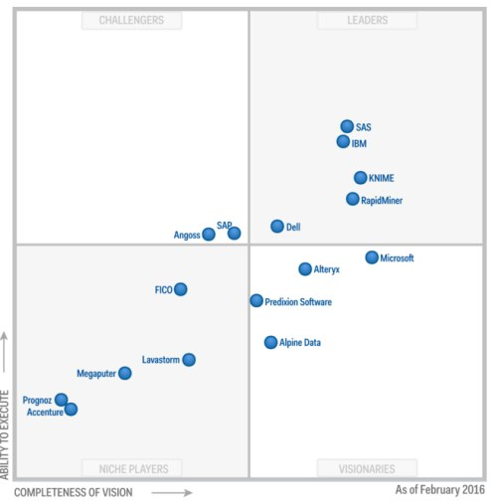

数据科学平台 ——Gartner 2017数据科学平台魔力象限
▼专题【数据科学的基础理论】
如何继续学习
领导者(4家)
IBM, SAS, RapidMiner, KNIME；
挑战者 (4家)
MathWorks (新), Quest (formerly Dell), Alteryx, Angoss；
探索者 (5家)
Microsoft, H2O.ai (新), Dataiku (新), Domino Data Lab (新), Alpine Data；
利基者（3家)
FICO, SAP, Teradata (新)
2017新入榜的企业有5家：MathWorks, H2O.ai, Dataiku, Domino Data Lab以及 Teradata；
2017退出榜单的企业有5家: Lavastorm, Megaputer, Prognoz, Accenture, 以及Predixion Software。
挑战者
领导者
详见
执行能力
利基者
探索者
愿景的完备性

Slide 66
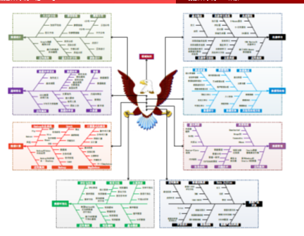
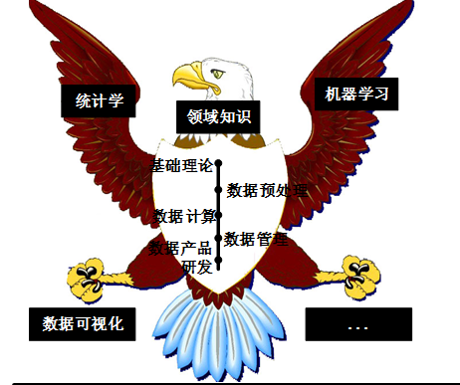
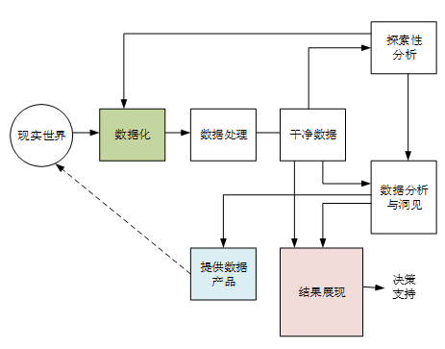
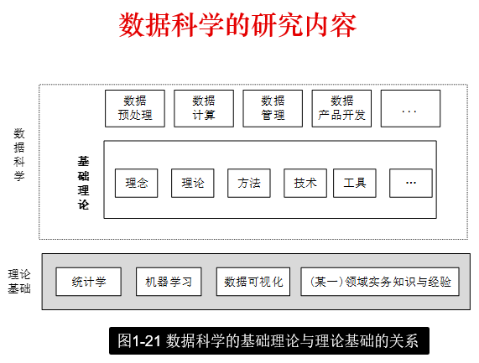
【小结】数据科学的理论体系
▼专题【数据科学的基础理论】
► 4.数据科学的理论体系

Slide 67
▼专题【数据科学的基础理论】
►结束
数据科学理论与实践
朝乐门
清华大学出版社
2017
数据科学
朝乐门
清华大学出版社
2016
chaolemen
@
ruc.edu.cn
参考书目
教学支撑平台
主讲人联系方式
主讲人微信

Slide 68
5 数据科学的术语与本体
▲4.数据科学的术语与本体
▼6.数据科学的基本原则

Slide 69
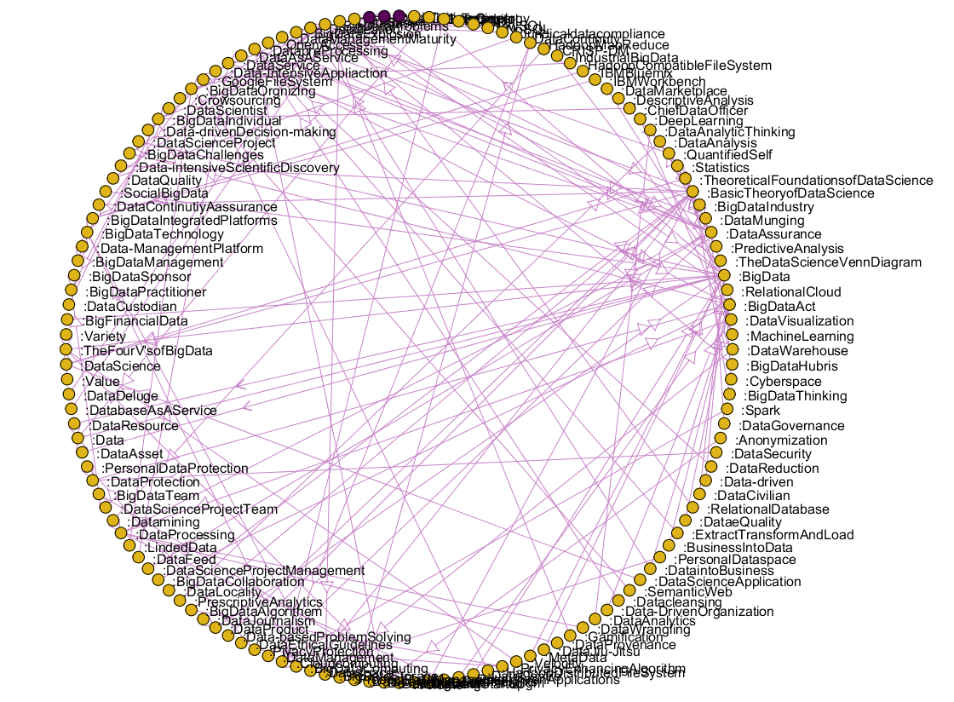

数据科学的本体
▼专题【数据科学的基础理论】
►5.数据科学的术语与本体
数据科学领域本体诞生 ——小编以5W1H方式采访研发团队（附送互动游戏）
（研发者：朝乐门、杨灿军等）

Slide 70


数据化（ Datafication ）
▼专题【数据科学的基础理论】
►5.数据科学的术语与本体
Datafication（数据化）
≠
Digitalization（数字化）
数据化（Datafication）
Google眼睛正在数据化人们视觉活动
Twitter正在数据化人们的思想动态
LinkedIn正在数据化人们的社会关系

Slide 71

数据柔术（Data Jujitsu）
▼专题【数据科学的基础理论】
►5.数据科学的术语与本体
艺术性
以用户为中心
用户体验
数据柔术(Data Jujitsu)
【注意】3C原则=Critical+Creative+Curious

Slide 72
数据产品（Data Products）
▼专题【数据科学的基础理论】
►5.数据科学的术语与本体
数据产品：能够通过数据来帮助用户实现某一个（些）目标的产品
数据类产品
干净数据
脱敏数据
集成数据
规约数据
标注数据
….
信息类产品
数据新闻
数据订阅
报告/快报/摘录
…
知识类产品
百科全书
智慧类产品
决策支持
数据洞见
数据业务化
数据驱动
定题服务
语料库
领域本体
…
知识库
规则库

Slide 73
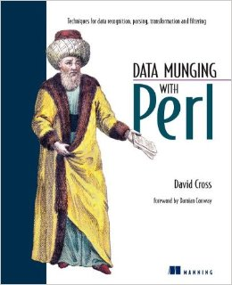
数据改写（Data Munging）
▼专题【数据科学的基础理论】
► 5.数据科学的术语与本体
数据改写（Data Munging）
数据的解析（parsing）、提炼（scraping）、格式化（formatting）和形式化（formalization）处理
与一般数据处理不同的是，数据再加工强调的是数据加工过程中的创造力和想象力
【注意】3C原则=Critical+Creative+Curious

Slide 74
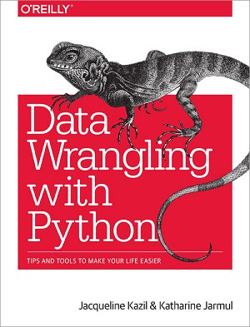
数据打磨（Data Wrangling）
▼专题【数据科学的基础理论】
► 5.数据科学的术语与本体
Data munging or data wrangling is loosely defined as the process of manually converting or mapping data from one "raw" form into another format that allows for more convenient consumption of the data with the help of semi-automated tools
将“原始数据”转换为“一次数据”（或“二次数据”）的过程
数据的层次
【注意】3C原则=Critical+Creative+Curious

Slide 75

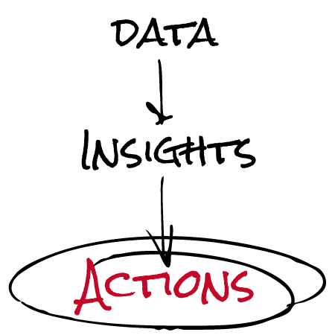
数据洞见（Data Insights）
▼专题【数据科学的基础理论】
► 5.数据科学的术语与本体
知识淹没在信息的海洋中
知识淹没在信息的海洋中
针对特定需求、挑战或现象，
从数据中发现未知的、有价值的、可用于直接驱动某种行为的
见解、规律、认知或新发现
People Use Statistics as a Drunk Uses a Lamppost — For Support Rather Than Illumination

Slide 76
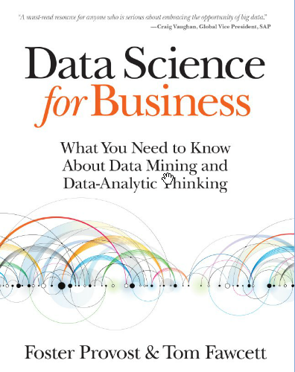
数据分析式思维（Data-Analytic Thinking）
▼专题【数据科学的基础理论】
►5.数据科学的术语与本体
传统思维
从“业务”或“决策”等要素入手，最终改变“数据”
数据分析式思维
主要从“数据”入手，最终改变 “业务”；

Slide 77

数据分析式思维（Data-Analytic Thinking）
▼专题【数据科学的基础理论】
► 5.数据科学的术语与本体
2/3的癌症是因为运气差 ？《Science》 | 大数据分析的套路与陷阱

Slide 78
▼专题【数据科学的基础理论】
► 5.数据科学的术语与本体
大数据分析
问题类型（实际） | 问题类型（曲解） | 曲解情况的简单描述
推理分析 | 因果分析 | 相关性并不意味着因果关系
探索分析 | 推理分析 | 数据疏浚(data dredging)
探索分析 | 预测分析 | 过拟合
描述分析 | 推理分析 | 1为n分析
Jeffery T. Leek, Roger D. Peng.What is the question? Mistaking the type of question being considered is the most common error in data analysis[J].Science,2015,374(6228):1314-1315.

Slide 79
数据连续性（Data Continuity）
►数据科学基础理论
的重要术语
5.数据科学的术语与本体
数据连续性（Data Continuity）≠数字连续性（Digital Continuity）

Slide 80



数据驱动（Data-driven）***
▼专题【数据科学的基础理论】
► 5.数据科学的术语与本体
Data -driven …
Organization
Marketing
Decision making
Applications
Culture

Slide 81

数据密集型（Data-Intensive）***
▼专题【数据科学的基础理论】
► 5.数据科学的术语与本体

Slide 82
数据空间（DataSpace）
►数据科学基础理论
的重要术语
5.数据科学的术语与本体
主体相关性
主体可控性
主体：人、机构
 | 特征 | 数据库 | 数据空间
内部 特征 | 建设模式 | 先行支付（Pay-before-you-go） | 现收现付（Pay-as-you-go）
 | 数据模式 | 先有模式，后有数据 模式设计后相对稳定 | 先有数据，后有模式 模式设计后不断演化
 | 数据模型 | 关系模型 | 网状模型
 | 数据格式 | 进行统一转化或映射处理 | 不改变数据源中的数据格式
 | 数据存储 | 集中式“融合” | 分布式“共存”
外部 特征 | 数据来源 | 确定 | 不确定
 | 数据管理 | 由DBMS集中管理 | DSMS集中管理+数据源自我管理
 | 数据控制 | 完全控制 | 部分控制
 | 信息丢失 | 较大 | 较少
 | 数据关联 | 简单、静态 | 复杂、动态
 | 服务质量 | 确定性、最优性 | 不确定性、次优性

Slide 83


关联数据（Linked Data）
▼专题【数据科学的基础理论】
►5. 数据科学的术语与本体
DBPedia、Freebase、WordNet、DBLP Bibliography、Revyu、Flickr、MusicBranz、Geonames、Drugbank、YAGO
LOD
采用URI技术统一标识事物；
通过HTTP URI访问URI标识；
当URI被访问时，采用RDF和SPARQL标准，提供有用信息；
提供信息时，也提供指向其他事物的URI，以便发现更多事物。

Slide 84


整齐数据（Tidy Data）
▼专题【数据科学的基础理论】
► 5.数据科学的术语与本体
Clean data/ dirty data
tidyverse
Data tidying
structuring datasets to facilitate analysis.
Tidy Data的三个基本原则
每个变量形成一列
每个观测形成一个行
每个观测单元形成一个关系表

Slide 85

【小结】数据科学的术语与本体
▼专题【数据科学的基础理论】
► 5，数据科学的术语与本体
数据化（Datafication）
数据改写（Data Munging）
数据打磨（Data Wrangling）
数据洞见（Data Insights）
数据分析式思维（Data-Analytic Thinking）
数据柔术(Data Jiu-Jitsu)
数据产品（Data Product）
数据驱动(Data-driven)
关联数据（Linded Data）
数据空间（dataspace）
数据密集型（Data-Intensive）
数据消减（Data Reduction）
数据新闻（Data Journalization）

Slide 86
▼专题【数据科学的基础理论】
►结束
数据科学理论与实践
朝乐门
清华大学出版社
2017
数据科学
朝乐门
清华大学出版社
2016
chaolemen
@
ruc.edu.cn
参考书目
教学支撑平台
主讲人联系方式
主讲人微信

Slide 87
6.数据科学的基本原则
▲5.数据科学的术语与本体
▼7.数据科学项目

Slide 88
数据科学的基本原则
▼专题【数据科学的基础理论】
► 6.数据科学的基本原则
三世界原则
三要素原则
数据驱动原则
数据复杂性
原则
数据资产原则
DIKUW原则
3C原则
协同原则
从简原则
数据范式原则

Slide 89
数据科学的基本原则
▼专题【数据科学的基础理论】
► 6.数据科学的基本原则
三世界原则
三要素原则
数据驱动原则
数据复杂性
原则
数据资产原则
DIKUW原则
3C原则
协同原则
从简原则
数据范式原则

Slide 90
讨论：三世界原则
▼专题【数据科学的基础理论】
►6.数据科学的基本原则
The Fourth Paradigm: Data-Intensive Scientific Discovery
我们的世界
物理世界
我们的世界
数据世界
物理世界

Slide 91
讨论：三世界原则
▼专题【数据科学的基础理论】
►6.数据科学的基本原则
The Fourth Paradigm: Data-Intensive Scientific Discovery
某学生的科学研究思维分析

Slide 92
数据科学的基本原则
▼专题【数据科学的基础理论】
► 6.数据科学的基本原则
三世界原则
三要素原则
数据驱动原则
数据复杂性
原则
数据资产原则
DIKUW原则
3C原则
协同原则
从简原则
数据范式原则

Slide 93
三要素原则
▼专题【数据科学的基础理论】
► 6.数据科学的基本原则
理论
实战
精神
图1 Drew Conway的数据科学韦恩图（2010）

Slide 94
数据科学的基本原则
▼专题【数据科学的基础理论】
► 6.数据科学的基本原则
三世界原则
三要素原则
数据驱动原则
数据复杂性
原则
数据资产原则
DIKUW原则
3C原则
协同原则
从简原则
数据范式原则

Slide 95
数据驱动原则
▼专题【数据科学的基础理论】
► 6.数据科学的基本原则
敏捷=大数据 ？
智慧=大数据 ？
Data -driven …
Organization
Marketing
Decision making
Applications
Culture

Slide 96
数据科学的基本原则
▼专题【数据科学的基础理论】
► 6.数据科学的基本原则
三世界原则
三要素原则
数据驱动原则
数据复杂性
原则
数据资产原则
DIKUW原则
3C原则
协同原则
从简原则
数据范式原则

Slide 97

如何认识“数据预处理”
▼专题【数据科学的基础理论】
► 6.数据科学的基本原则
Data First, Schema Later or Never Paradigm
数据在先还是模式在先?
Information loss
存储与计算能力
More data 好还是 better model好？

Slide 98

我们需要的是More data 还是 Better Model ？
▼专题【数据科学的基础理论】
► 6.数据科学的基本原则
► 5.数据科学的基本原则
Information loss
MR
机器学习
IBM/Google翻译
More Data + Simple Algorithms = The Best Data Models

Slide 99
对数据复杂性的认识
▼专题【数据科学的基础理论】
► 6.数据科学的基本原则
► 5.数据科学的基本原则
关系数据库
一种一致性
强一致性
实现方法
NoSQL数据库
多种一致性
弱一致性
实现方法
事务处理
2PL协议
2PC协议
更新一致性
读写一致性
会话一致性
最终一致性
Cassandra，Dynamo
选择AP（放弃C）
BigTable，MongoDB
Mysql和Postgres
满足CP（放弃A）
满足AC（放弃P）

Slide 100

数据科学的基本原则
▼专题【数据科学的基础理论】
► 6.数据科学的基本原则
三世界原则
三要素原则
数据驱动原则
数据复杂性
原则
数据资产原则
DIKUW原则
3C原则
协同原则
从简原则
数据范式原则

Slide 101
数据科学的基本原则
▼专题【数据科学的基础理论】
► 6.数据科学的基本原则
三世界原则
三要素原则
数据驱动原则
数据复杂性
原则
数据资产原则
DIKUW原则
3C原则
协同原则
从简原则
数据范式原则

Slide 102
DIKUW模型
▼专题【数据科学的基础理论】
► 6.数据科学的基本原则

Slide 103
数据科学的基本原则
▼专题【数据科学的基础理论】
► 6.数据科学的基本原则
三世界原则
三要素原则
数据驱动原则
数据复杂性
原则
数据资产原则
DIKUW原则
3C原则
协同原则
从简原则
数据范式原则

Slide 104

数据科学的3C原则
▼专题【数据科学的基础理论】
► 6.数据科学的基本原则

Slide 105
数据科学的基本原则
▼专题【数据科学的基础理论】
► 6.数据科学的基本原则
三世界原则
三要素原则
数据驱动原则
数据复杂性
原则
数据资产原则
DIKUW原则
3C原则
协同原则
从简原则
数据范式原则

Slide 106
协同原则
▼专题【数据科学的基础理论】
►6.数据科学的基本原则
人机协同+人际协同+机器协同
大规模人机协同
协同≠（传统）团队

Slide 107
数据科学的基本原则
▼专题【数据科学的基础理论】
► 6.数据科学的基本原则
数据复杂，但算法简单
MR/Spark/NoSQL
More data or better model
三世界原则
三要素原则
数据驱动原则
数据复杂性
原则
数据资产原则
DIKUW原则
3C原则
协同原则
从简原则
数据范式原则

Slide 108
NoSQL中的数据模型
▼专题【数据科学的基础理论】
► 6.数据科学的基本原则
Key 是读写数据的唯一途径
为了提高读写速度，引入了hash
NoSQL的主要工作就是“维护一张巨大的 hash 表”
（’tokyo’, data）
NoSQL数据模型
Key-Value
临时性Key-Value
永久性Key-Value
混合性Key-Value
Key-Document
Key-Column
图存储模型
Hash 表
Node1
Node2
….
NodeN

Slide 109

Spark
▼专题【数据科学的基础理论】
► 6.数据科学的基本原则
1.采用Spark Context创建一个Driver Program。
Driver Program的本质是运行main函数并且创建SparkContext的程序。
2.用户向Driver Program提交自己的Job；
3.Stages与Tasks划分
Driver Program采用基于DAG的执行引擎，根据DAG中RDD之间的依赖关系（Lineage）将用户提交的Job进一步转换为Stages以及更小粒度的Tasks；
4.Driver Program 向Cluster Manager申请运行Tasks需要的资源。
1~3
6
5
4
7

Slide 110
数据科学的基本原则
▼专题【数据科学的基础理论】
►6.数据科学的基本原则
三世界原则
三要素原则
数据驱动原则
数据复杂性
原则
数据资产原则
DIKUW原则
3C原则
协同原则
从简原则
数据范式原则

Slide 111
数据范式与知识范式
▼专题【数据科学的基础理论】
►6.数据科学的基本原则
【例】将中文中的“您好吗？” 翻译成英文
传统思维
大数据思维
数据→ 知识→ 问题
数据→ 问题
Step 1
Step 3
Step 1
您
.You
好
. Good, well
吗
. Is, are, do, does, did..
Step 2
Are you good 错]
Are you well[错]
How are you []
您好吗？
How are you/
你在哪里？
Where are you ?
….
Step 2
知识.
统计学规律
语言学规律.
How are you
理论完美主义
历史经验主义
知识范式
数据范式

Slide 112
【小结】数据科学的基本原则
▼专题【数据科学的基础理论】
►6.数据科学的基本原则
三世界原则
三要素原则
数据驱动原则
数据复杂性
原则
数据资产原则
DIKUW原则
3C原则
协同原则
从简原则
数据范式原则

Slide 113
▼专题【数据科学的基础理论】
►结束
数据科学理论与实践
朝乐门
清华大学出版社
2017
数据科学
朝乐门
清华大学出版社
2016
chaolemen
@
ruc.edu.cn
参考书目
教学支撑平台
主讲人联系方式
主讲人微信

Slide 114
7.数据科学项目
▲6.数据科学的基本原则
▼8.数据科学家

Slide 115
数据科学项目中的主要角色及其任务
▼专题【数据科学的基础理论】
► 7.数据科学项目
项目≠（日常）工作
项目发起人（Project Sponsor）
项目的投资者，代表的是项目最终利益与目的.
项目经理（Project Manager）
项目的实际管理者，包括项目范围、时间、成本、质量、风险、人力资源、沟通、采购及系统的管理.
客户（Client）
项目的最终用户，代表的是项目的用户需求。同时，客户往往是数据科学项目中扮演领域专家的角色。
数据科学家（Data Scientist）
负责项目发起人、经理、客户、数据工程师之间的有效沟通；数据管理策略以及数据处理方法与技术方案的选择；数据产品的研发，如数据处理结果的可视化等。
数据工程师（Data Engineer）
负责在具体的软/硬件上部署和实施数据科学家提出的方法与技术方案。
操作人员（Operations）
负责管理软硬件系统和基础设施（如云平台等）。例如 ，系统管理员、硬件维护人员等。

Slide 116
数据科学项目的基本流程
▼专题【数据科学的基础理论】
► 7.数据科学项目
【注】修改自Nina Zumel和John Mount的数据科学项目流程（stages of a data science project）

Slide 117


【小结】数据科学项目
▼专题【数据科学的基础理论】
►7.数据科学项目

Slide 118
▼专题【数据科学的基础理论】
►本节结束
数据科学理论与实践
朝乐门
清华大学出版社
2017
数据科学
朝乐门
清华大学出版社
2016
chaolemen
@
ruc.edu.cn
参考书目
教学支撑平台
主讲人联系方式
主讲人微信

Slide 119
8.数据科学家
▲7.数据科学项目
▼9.如何数据科学的最新动态

Slide 120

什么是数据科学家（Data Scientist）
▼专题【数据科学的基础理论】
►8.数据科学家
数据工程师
数据科学家
数据的管理
基于数据的管理

Slide 121
数据科学家的主要职责
▼专题【数据科学的基础理论】
►8.数据科学家
制定 “数据战略”
研发“数据产品”
构建“数据生态系统”
设计与评价数据工程师的工作（机器学习算法和统计模型）
提出“（基于数据的）好问题”
定义和验证研究假设，并完成对应试验
进行数据探索型分析
完成数据加工（Data munging or data wrangling）
实现数据洞见
数据的可视化或故事化描述

Slide 122

数据科学家与领域专家
▼专题【数据科学的基础理论】
►8.数据科学家

Slide 123
数据科学家与领域专家
▼专题【数据科学的基础理论】
►8.数据科学家
分片(Sharding）与切片（splitting） 是两个不同概念
关系数据库中需要由程序员编写代码的方式实现分片
分片可以支持负载均衡，提升读写性能以及系统可靠性
分片支持一定的故障恢复

Slide 124
数据科学家与领域专家
▼专题【数据科学的基础理论】
►8.数据科学家

Slide 125

数据科学家的代表
▼专题【数据科学的基础理论】
►8.数据科学家
UM、LinkedIn, Greylock Partners, Skype, PayPal, eBay，DoD
来源：www.itnext.in

Slide 126










▼专题【数据科学的基础理论】
►8.数据科学家
DJ Patil
Hammerbacher
Gilberto Titericz Jr.
Mason
Jurgen Schmidhuber
Rogati
Alex （Sandy） Pentland
Sebastian Thrun

Slide 127


数据科学家的招聘
▼专题【数据科学的基础理论】
►8.数据科学家

Slide 128
数据科学家的画像（profiling）
▼专题【数据科学的基础理论】
►8.数据科学家

Slide 129

数据科学家的常用工具
▼专题【数据科学的基础理论】
►8.数据科学家
R、Python、Scala、Clojure、Haskell

Slide 130

数据科学家的团队工作
▼专题【数据科学的基础理论】
►8.数据科学家

Slide 131



如何成为数据科学家
▼专题【数据科学的基础理论】
►8.数据科学家
第三境界
第二境界
第一境界

Slide 132






【小结】数据科学家
▼专题【数据科学的基础理论】
►8.数据科学家

Slide 133
▼专题【数据科学的基础理论】
►结束
数据科学理论与实践
朝乐门
清华大学出版社
2017
数据科学
朝乐门
清华大学出版社
2016
chaolemen
@
ruc.edu.cn
参考书目
教学支撑平台
主讲人联系方式
主讲人微信

Slide 134
9 如何跟踪数据科学领域 的最新动态
▲8.数据科学家
▼10.数据科学的应用

Slide 135
如何跟踪数据科学的最新动态
▼专题【数据科学的基础理论】
►9 如何跟踪数据科学的最新动态
学术期刊
The Data Science Journal（ISSN 1683-1470）
国际会议
IEEE DSAA
ACM IKDD CODS
ICDSE
ICDS
Unstructured data science pop-up等
研究机构
Imperial College London
Data Science Institute
NYU Center for Data Science
Data Science at UC Berkeley
Data Science Global
DEKE等
课程资源
中国人民大学朝乐门提供的数据科学课程资源（即将公开）
哈佛、MIT、斯坦福大学、纽约大学、哥伦比亚大学的数据科学及相关课程；
学位项目
卡内基-梅隆大学、斯坦福大学、纽约大学、加州大学伯克利分校等
专家学者
Alex （Sandy） Pentland
DJ Patil
Carlos Somohano
Monica Rogati
Sergey Yurgenson等
International Journal of Data Science
International Journal of Data Science and Analytics
Data Science and Engineering
北京大学、中国人民大学、对外经贸大学、中南大学等
The Data Science Journal（ISSN 1680-743X）

Slide 136


国内外数据科学领域的竞赛
▼专题【数据科学的基础理论】
►9 如何跟踪数据科学的最新动态
国内外数据科学领域的重要竞赛

Slide 137
Big Data Landscape
▼专题【数据科学的基础理论】
►9 如何跟踪数据科学的最新动态

Slide 138


2016-2017 数据科学领域精选文章
▼专题【数据科学的基础理论】
►9 如何跟踪数据科学的最新动态
数据科学课程设置
未来的数据科学家们都在玩什么？世界一流大学的数据科学专业开设哪些“好玩”的课程？

Slide 139
▼专题【数据科学的基础理论】
►结束
数据科学理论与实践
朝乐门
清华大学出版社
2017
数据科学
朝乐门
清华大学出版社
2016
chaolemen
@
ruc.edu.cn
参考书目
教学支撑平台
主讲人联系方式
主讲人微信

Slide 140
10.如何继续学习
▲10.数据科学的应用
► 12.本专题习题

Slide 141
继续学习建议
▼专题【数据科学的基础理论】
►如何继续学习
学好本章的重要意义
正确理解数据科学的研究目的、理论体系与基本原则等核心问题是学好数据科学的第一步，防止学习的盲目性和效率低的重要前提，更是成长为数据科学家的必要条件。
继续学习方法
本章介绍了数据科学的基础理论，但数据科学是一门新兴学科，相关理论也在动态变化中。因此，在掌握本章内容的基础上，学会自己跟踪数据科学领域的重要期刊、会议、图书、专家的方法尤为关键。为此，本书在“附II 数据科学的重要资源目录”推荐了相关重要资源清单。
提醒及注意事项
学习数据科学应注意四个基本问题——数据科学的四则运算原则，如图下图所示。

Slide 142

学习“数据科学”中的注意事项
▼专题【数据科学的基础理论】
►如何继续学习
经典理论 × 最佳实践
理论学习 ＋ 动手操作
全集知识 － 领域差异性知识
最深奥理论 ÷ 最基本逻辑
一张图告诉你如何轻松学习《数据科学》
学习“数据科学”的四则运算基本原则
（来源：朝乐门.数据科学[M].清华大学出版社,2016）

Slide 143
Hype Cycle for Emerging Technologies（2014）
▼专题【数据科学的基础理论】
如何继续学习

Slide 144
Big Data Landscape
▼专题【数据科学的基础理论】
如何继续学习

Slide 145
Gartner 2017数据科学平台魔力象限
▼专题【数据科学的基础理论】
如何继续学习
领导者(4家)
IBM, SAS, RapidMiner, KNIME；
挑战者 (4家)
MathWorks (新), Quest (formerly Dell), Alteryx, Angoss；
探索者 (5家)
Microsoft, H2O.ai (新), Dataiku (新), Domino Data Lab (新), Alpine Data；
利基者（3家)
FICO, SAP, Teradata (新)
2017新入榜的企业有5家：MathWorks, H2O.ai, Dataiku, Domino Data Lab以及 Teradata；
2017退出榜单的企业有5家: Lavastorm, Megaputer, Prognoz, Accenture, 以及Predixion Software。
挑战者
领导者
详见
执行能力
利基者
探索者
愿景的完备性

Slide 146
如何跟踪数据科学的最新动态
▼专题【数据科学的基础理论】
►如何继续学习
学术期刊
The Data Science Journal（ISSN 1683-1470）
国际会议
IEEE DSAA
ACM IKDD CODS
ICDSE
ICDS
Unstructured data science pop-up等
研究机构
Imperial College London
Data Science Institute
NYU Center for Data Science
Data Science at UC Berkeley
Data Science Global
DEKE等
课程资源
中国人民大学朝乐门提供的数据科学课程资源（即将公开）
哈佛、MIT、斯坦福大学、纽约大学、哥伦比亚大学的数据科学及相关课程；
学位项目
卡内基-梅隆大学、斯坦福大学、纽约大学、加州大学伯克利分校等
专家学者
Alex （Sandy） Pentland
DJ Patil
Carlos Somohano
Monica Rogati
Sergey Yurgenson等
International Journal of Data Science
International Journal of Data Science and Analytics
Data Science and Engineering
北京大学、中国人民大学、对外经贸大学、中南大学等
The Data Science Journal（ISSN 1680-743X）

Slide 147


经典文献选读
▼专题【数据科学的基础理论】
►如何继续学习
Mattmann C A. Computing: A vision for data science[J]. Nature, 2013, 493(7433): 473-475.
算法集成
数据洪流
发展与管理
数据异构性
人的作用

Slide 148

经典文献选读
▼专题【数据科学的基础理论】
►如何继续学习
Schutt R, O'Neil C. Doing data science: Straight talk from the frontline[M]. O'Reilly Media, Inc., 2013.
Introduction: What Is Data Science
Statistical Inference, Exploratory Data Analysis, and the Data Science Process
Algorithms
Spam Filters, Naive Bayes, and Wrangling
Logistic Regression
Time Stamps and Financial Modeling
Extracting Meaning from Data
Recommendation Engines: Building a User-Facing Data Product at Scale
Data Visualization and Fraud Detection
Social Networks and Data Journalism
Causality
Epidemiology
Lessons Learned from Data Competitions: Data Leakage and Model Evaluation
Data Engineering: MapReduce, Pregel, and Hadoop
The Students Speak
Next-Generation Data Scientists, Hubris, and Ethics

Slide 149

经典文献选读
▼专题【数据科学的基础理论】
►如何继续学习
Zumel N, Mount J, Porzak J. Practical data science with R[M]. Manning, 2014.

Slide 150

经典文献选读
▼专题【数据科学的基础理论】
►如何继续学习
数据科学的三个要素
Ojeda T, Murphy S P, Bengfort B, et al. Practical Data Science Cookbook[M]. Packt Publishing Ltd, 2014.
Chapter 1: Preparing Your Data Science Environment
Chapter 2: Driving Visual Analysis with Automobile Data (R)
Chapter 3: Simulating American Football Data (R)
Chapter 4: Modeling Stock Market Data (R)
Chapter 5: Visually Exploring Employment Data (R)
Chapter 6: Creating Application-oriented Analyses Using Tax Data (Python)
Chapter 7: Driving Visual Analyses with Automobile Data (Python)
Chapter 8: Working with Social Graphs (Python)
Chapter 9: Recommending Movies at Scale (Python)
Chapter 10: Harvesting and Geolocating Twitter Data (Python)
Chapter 11: Optimizing Numerical Code with NumPy and SciPy (Python)

Slide 151

经典文献选读
▼专题【数据科学的基础理论】
►如何继续学习
Carl Shan.The Data Science Handbook[M].The Data Science Bookshelf,2015.

Slide 152

经典文献选读
▼专题【数据科学的基础理论】
►如何继续学习
Davy Cielen, Arno D. B. Meysman, and Mohamed Ali.Introducing Data Science[M].Manning,2016.

Slide 153

经典文献选读
▼专题【数据科学的基础理论】
►如何继续学习
Jerry Overton. Going Pro in Data Science[M]. O'Reilly,2016.
How to Get a Competitive Advantage Using Data Science
What to Look for in a Data Scientist
How to Think Like a Data Scientist
How to Write Code
How to Be Agile
How to Survive in Your Organization

Slide 154

经典文献选读
▼专题【数据科学的基础理论】
►如何继续学习
Pierson L, Swanstrom R, Anderson C. Data Science for Dummies[M]. John Wiley & Sons, 2015.
Part I: Getting Started With Data Science
Part II: Using Data Science to Extract Meaning from Your Data
Part III: Creating Data Visualizations that Clearly Communicate Meaning
Part IV: Computing for Data Science
Part V: Applying Domain Expertise to Solve Real-World Problems Using Data Science
Part VI: The Part of Tens

Slide 155

经典文献选读
▼专题【数据科学的基础理论】
►如何继续学习
Provost F, Fawcett T. Data Science for Business: What you need to know about data mining and data-analytic thinking[M]. O'Reilly Media, Inc, 2013.
1. Introduction: Data-Analytic Thinking
2. Business Problems and Data Science Solutions
3. Introduction to Predictive Modeling: From Correlation to Supervised Segmentation
4. Fitting a Model to Data
5. Overfitting and Its Avoidance
6. Similarity, Neighbors, and Clusters
7. Decision Analytic Thinking I: What Is a Good Model
8. Visualizing Model Performance
9. Evidence and Probabilities
10. Representing and Mining Text
11. Decision Analytic Thinking II: Toward Analytical Engineering
12. Other Data Science Tasks and Techniques
13. Data Science and Business Strategy

Slide 156


经典文献选读
▼专题【数据科学的基础理论】
►如何继续学习
Mayer-Schönberger V, Cukier K. Big data: A revolution that will transform how we live, work, and think[M]. Houghton Mifflin Harcourt, 2013.

Slide 157

经典文献选读
▼专题【数据科学的基础理论】
►如何继续学习
Mike Barlow. Learning to Love Data Science[M]. O'Reilly Media,2015.

Slide 158

经典文献选读
▼专题【数据科学的基础理论】
►如何继续学习
Provost F, Fawcett T. Data science and its relationship to big data and data-driven decision making[J]. Big Data, 2013, 1(1): 51-59.
NYU

Slide 159

经典文献选读
▼专题【数据科学的基础理论】
►如何继续学习
Baker M. Data science: Industry allure[J]. Nature, 2015, 520(7546): 253-255.

Slide 160

经典文献选读
▼专题【数据科学的基础理论】
►如何继续学习
Carl Anderson.Creating a Data-Driven Organization[M]. O’Reilly Media, Inc.,2015.
What Do We Mean by Data-Driven
Data Quality
Data Collection
The Analyst Organization
Data Analysis
Storytelling with Data
Decision Making
Data-Driven Culture
Privacy, Ethics, and Risk
…

Slide 161



经典文献选读
▼专题【数据科学的基础理论】
►如何继续学习
Hadley Wickham, Garrett Grolemund.R for Data Science[M] O'Reilly,2016.

Slide 162

经典文献选读
▼专题【数据科学的基础理论】
►如何继续学习
Benjamin Bengfort, Jenny Kim.Data Analytics with Hadoop: An Introduction for Data Scientists.[M]O'Reilly,2016
Part I. Introduction to Distributed Computing
The Age of the Data Product
An Operating System for Big Data
A Framework for Python and Hadoop Streaming
In-Memory Computing with Spark
Distributed Analysis and Patterns
Part II. Workflows and Tools for Big Data Science
Data Mining and Warehousing
Data Ingestion
Analytics with Higher-Level APIs
Summary: Doing Distributed Data Science

Slide 163

经典文献选读
▼专题【数据科学的基础理论】
►如何继续学习
Field Cady.The Data Science Handbook[M].Wiley,2017.
Chapter 1 Introduction: Becoming a Unicorn
Part I The Stuff You’ll Always Use
Part II Stuff You Still Need to Know
Part III Specialized or Advanced Topics

Slide 164
经典文献选读
▼专题【数据科学的基础理论】
►6.数据科学领域经典文献
Zaharia M, et al. Apache Spark: A unified engine for big data processing[J]. Communications of the ACM, 2016, 59(11): 56-65.

Slide 165
经典文献选读
▼专题【数据科学的基础理论】
►6.数据科学领域经典文献
PART I: THE FUNDAMENTALS OF BIG DATA
CHAPTER 1: Understanding Big Data
CHAPTER 2: Business Motivations and Drivers for Big Data Adoption
CHAPTER 3: Big Data Adoption and Planning Considerations
CHAPTER 4: Enterprise Technologies and Big Data Business Intelligence
PART II: STORING AND ANALYZING BIG DATA
CHAPTER 5: Big Data Storage Concepts
CHAPTER 6: Big Data Processing Concepts
CHAPTER 7: Big Data Storage Technology
CHAPTER 8: Big Data Analysis Techniques
APPENDIX A: Case Study Conclusion

Slide 166

国内两本教材
▼专题【数据科学的基础理论】
►如何继续学习
数据科学理论与实践
朝乐门
清华大学出版社
2017
数据科学
朝乐门
清华大学出版社
2016

Slide 167


建议做3个练习
▼专题【数据科学的基础理论】
►如何继续学习
中等
较复杂
简单
各类Data Science Capstone项目
Data Science
Data Science at Scale
各种挑战赛
中国高校计算机大赛大数据挑战赛
…
…
Zumel N, Mount J, Porzak J. Practical data science with R[M]. Manning, 2014.
Ojeda T, Murphy S P, Bengfort B, et al. Practical Data Science Cookbook[M]. Packt Publishing Ltd, 2014.

Slide 168
学习数据科学的两条最佳捷径
▼专题【数据科学的基础理论】
►如何继续学习
竞赛
开源项目
国内外数据科学领域的重要竞赛

Slide 169



入门者需要掌握的3种本领
▼专题【数据科学的基础理论】
►如何继续学习
基于R/Python 的编程
尤其是SparkR, Rhadoop
跟踪数据科学最新动态的方法
人物、期刊、会议、机构、图书…
学习数据科学的信心与兴趣
信心、兴趣、爱好

Slide 170
▼专题【数据科学的基础理论】
►结束
数据科学理论与实践
朝乐门
清华大学出版社
2017
数据科学
朝乐门
清华大学出版社
2016
chaolemen
@
ruc.edu.cn
参考书目
教学支撑平台
主讲人联系方式
主讲人微信

Slide 171
11. 习 题
▲10.如何继续学习
▼结束

Slide 172
习 题
▼专题【数据科学的基础理论】
►习题
1.调查分析数据科学家常用方法、技术与工具。
2.结合自己的专业领域或研究兴趣，调研数据科学及大数据技术在自己所属领域中的应用现状。
3.调查分析近3年在数据科学领域出版的重要专著。
4.调查分析近3年在CODATA的《数据科学学报（The Data Science Journal）》等数据科学领域的顶级学术期刊（参见本书“附II数据科学的重要资源”）上发表论文主题。
5.调查分析近3年的IEEE DSAA等数据科学领域国际会议（参见本书“附II数据科学的重要资源”）的主要主题。
6.阅读本专题所列出的参考文献，并采用数据可视化方法（或故事化描述方法）展示该领域的经典文献数据。

Slide 173
▼专题【数据科学的基础理论】
►结束
数据科学理论与实践
朝乐门
清华大学出版社
2017
数据科学
朝乐门
清华大学出版社
2016
chaolemen
@
ruc.edu.cn
参考书目
教学支撑平台
主讲人联系方式
主讲人微信

Slide 174
特别声明
▼专题【数据科学的基础理论】
►特别声明
1.本文件为中国人民大学朝乐门老师的课程《数据科学导论》（对应教材为《数据科学理论与实践》（清华大学出版社，2017））的配套教学资源。
2.非版权所有人的使用范围仅限于教师的课堂教学。版权归朝乐门所有，未经许可，不得以任何形式用于商业目的。
3.不要擅自放在包括百度网盘/文库、CSDN、豆丁网等第三方平台，否则版权所有人有权追究上传者和第三方平台的法律责任。
4.本文件将以【开源模式】更新和维护，欢迎您的补充和修改。通过chaolemen@ruc.edu.cn联系总负责人朝乐门老师，总负责人将根据您的具体贡献，动态更新作者列表和排名。
朝乐门 2017-11-18

